Slide 1
Facteur de Boltzmann
Agregation 2019

Slide 2
Séparation par centrifugation

Slide 3
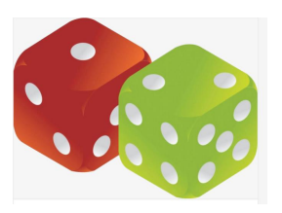
Macro-état, micro-état
Macro-état : somme des deux faces
Micro-état : valeur de chaque dé
Macro-état | Micro-états correspondants
2 | (1,1)
5 | (1,4), (2,3), (3, 2), (4, 1)
10 | (4, 6), (5, 5), (6, 4)

